Slide 1
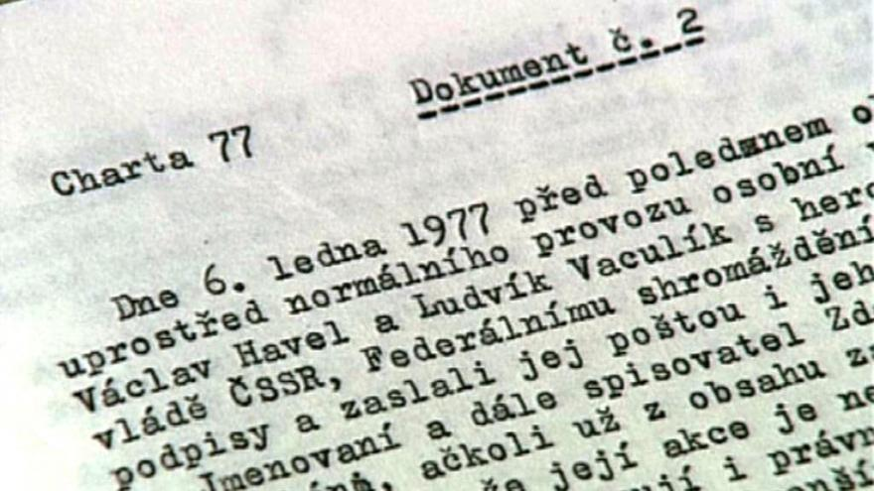

Slide 2
Co to je
Československá občanská iniciativa
Zastánce za lidské a občanské práva
Zčásti anonymní
Období působení
Název

Slide 3
Záměr charty
Reprezentanti měli být z odlišných povolání, politické postojů a náboženství
Odpor vůči režimu
Volné neformální sdružení lidí

Slide 4
První kdo podepsali petici
Václav Havel
Pavel Kohout
Jan Potočka
Jiří Němec
Václav Bedna
Petr Uhl
A mnoho dalších

Slide 5
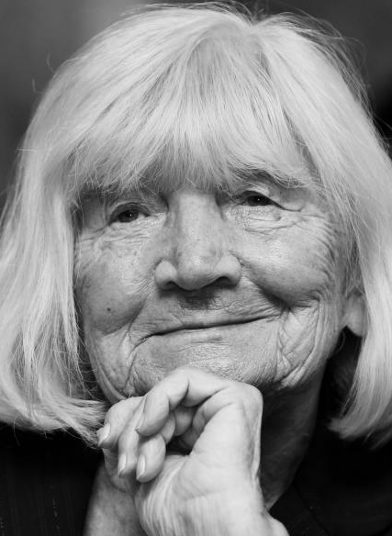
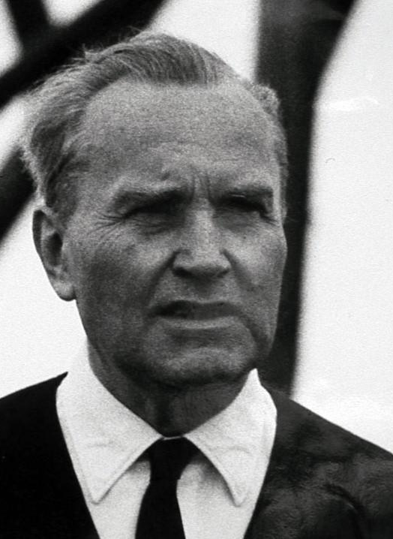
Mluvčí
Eva Kantůrková
  Byla vězněna za ‚‚podvrácení republiky‘‘
  Prozaička a scénáristka
  Byla na listině zakázaných autorů
Jan Potočka
  Veřejně vystupoval proti komunismu
  Jeho texty ho dovedly k smrti
  Byl zatčen Stb a vyslýchán
  Nakonec zemřel na mozkovou mrtvici

Slide 6
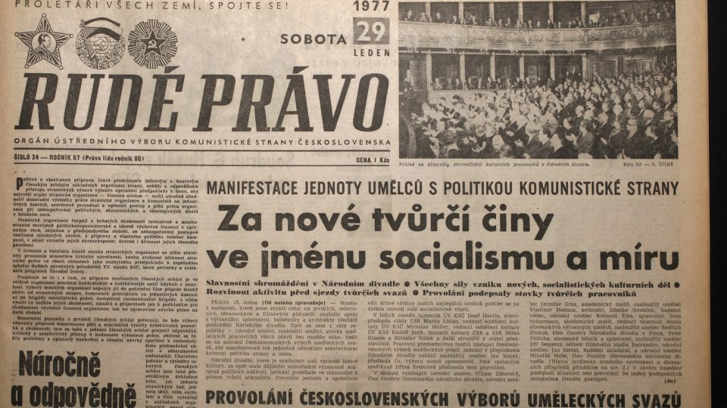
anticharta
Vydala komunistická vláda
Podepsali atleti, kteří byly věrni komunismu
Nejprve byla vydána ostrá kritika v Rudém právu
Potom se vytvořila anticharta
Byla uvedena ve stejném roce jako charta

Slide 7
účinek
Největší účinek měla až v roce 1989, po výměně vlády
Nebyla mezi lidmi rozšířená
Snaha komunistů to nejvíce ututlat
Rušení rádia Svobodná Evropa
Většina lidi co se dozvěděla o Chartě, bylo prostřednictvím protikampaně
  Anticharta
V roce 1876 podepsalo okolo 250 lidí
V roce 1989 1900 lidí

Slide 8
zdroje
https://plus.rozhlas.cz/pribehy-20-stoleti-ctyricet-let-od-anticharty-7649583
https://cs.wikipedia.org/wiki/Anticharta
https://ct24.ceskatelevize.cz/domaci/1998685-charta-77-byla-zverejnena-pred-40-lety-podepsalo-ji-temer-1900-lidi
https://www.mujrozhlas.cz/momenty/reseni-se-vzdycky-najde-rika-eva-kanturkova
https://ct24.ceskatelevize.cz/domaci/2055770-kacirsky-filozof-jan-patocka-vedel-ze-jsou-veci-pro-ktere-stoji-za-trpet
https://cs.wikipedia.org/wiki/Eva_Kant%C5%AFrkov%C3%A1
https://cs.wikipedia.org/wiki/Jan_Pato%C4%8Dka
https://cs.wikipedia.org/wiki/Charta_77

